Slide 1
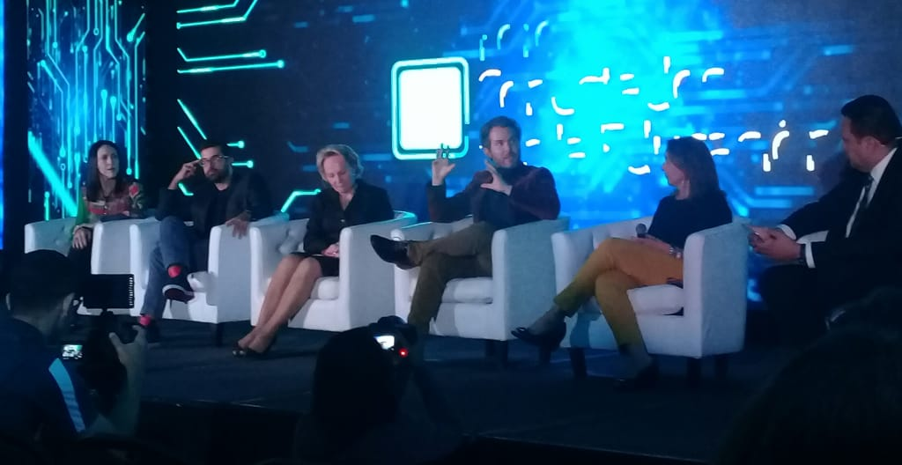
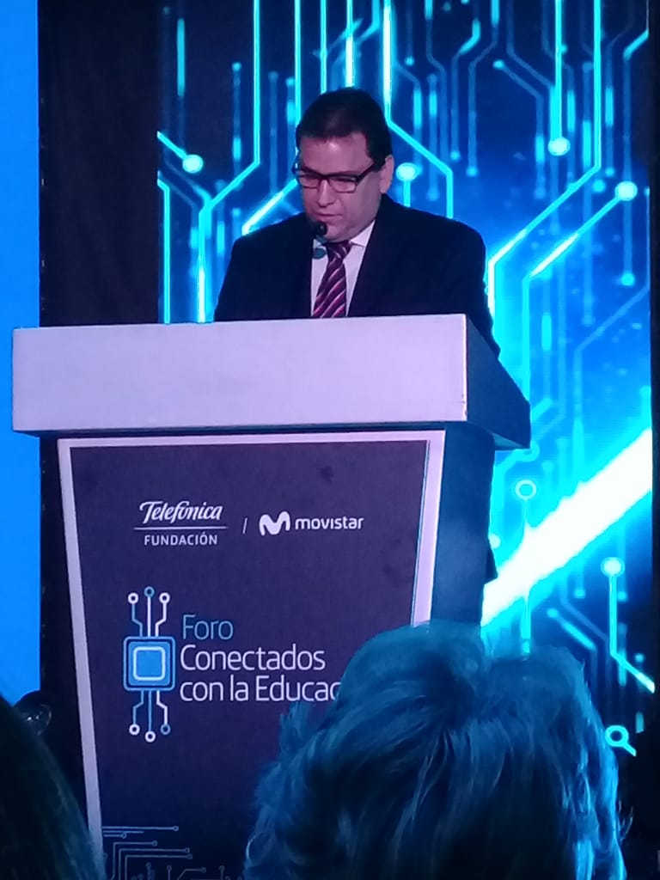

FORO UN ESPACIO DONDE LA EDUCACIÓN LA INNOVACIÓN Y EL MUNDO DIGITAL SE CONECTAN

Slide 2

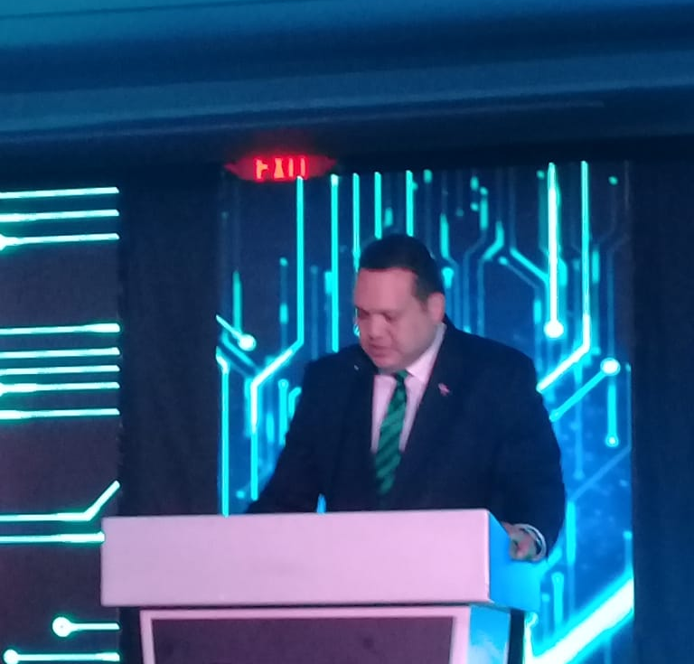
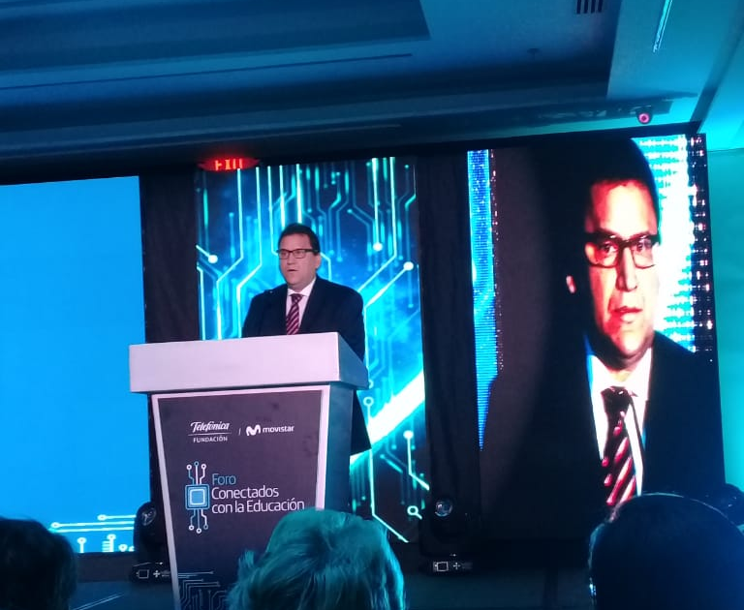
El ministro expresó que las nuevas tendencias deben adaptarse a un proceso para aprender innovadoras tecnologías y ver el mundo desde la ventana del alumnado.
Eduardo Lim Yueng fue el orador de fondo y llevó excelentemente parte de la logística propia del evento.

Slide 3
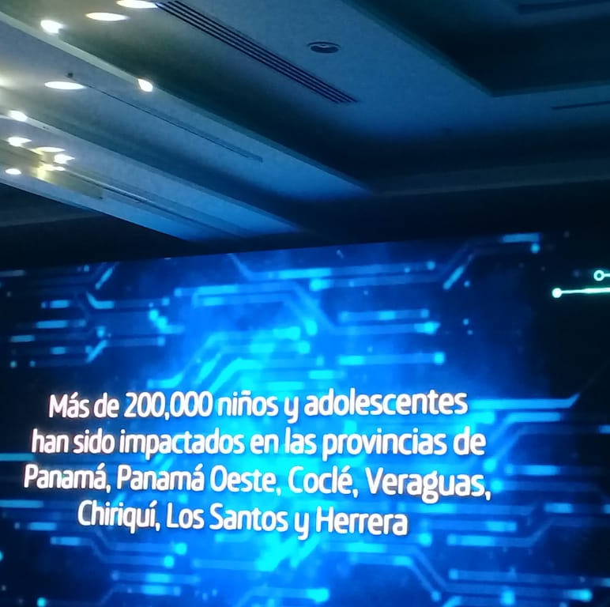
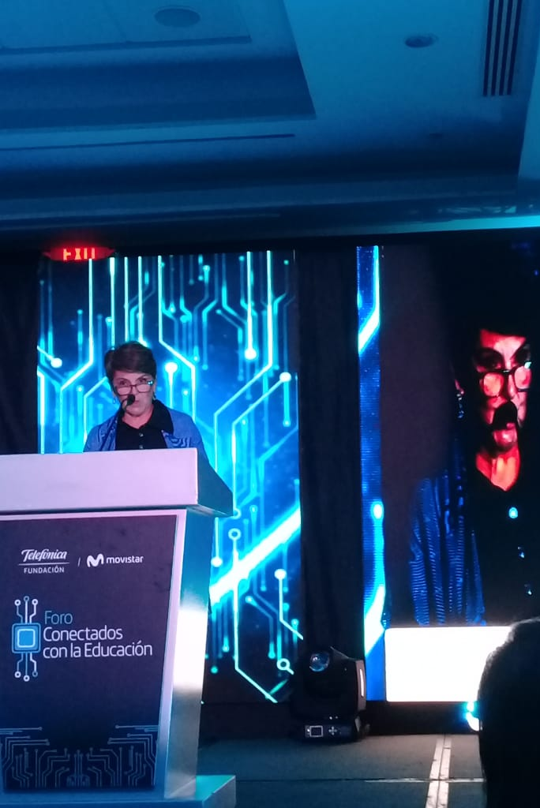
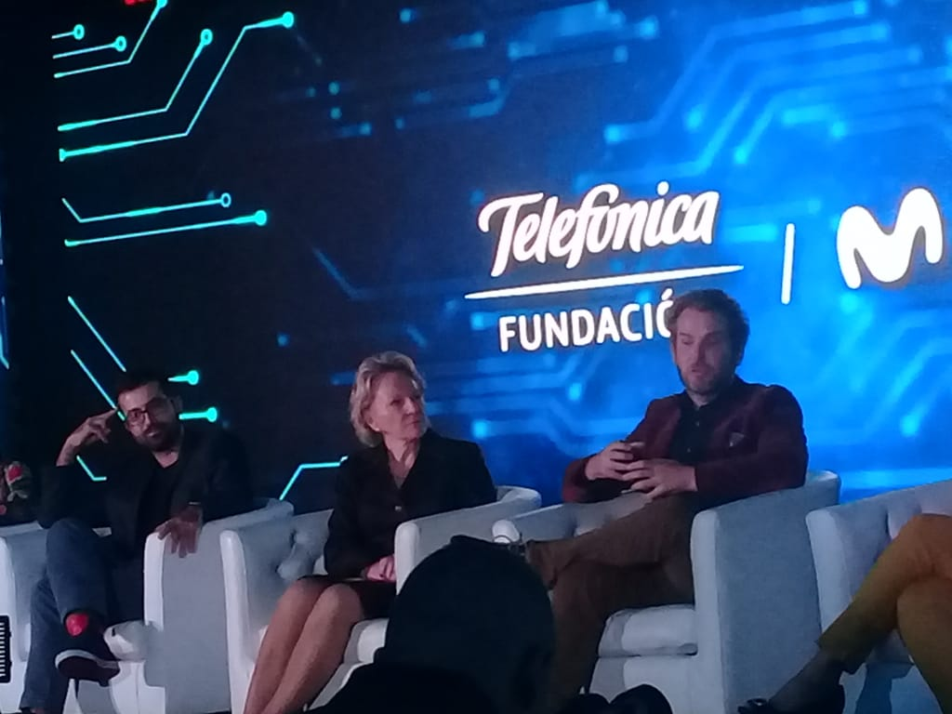
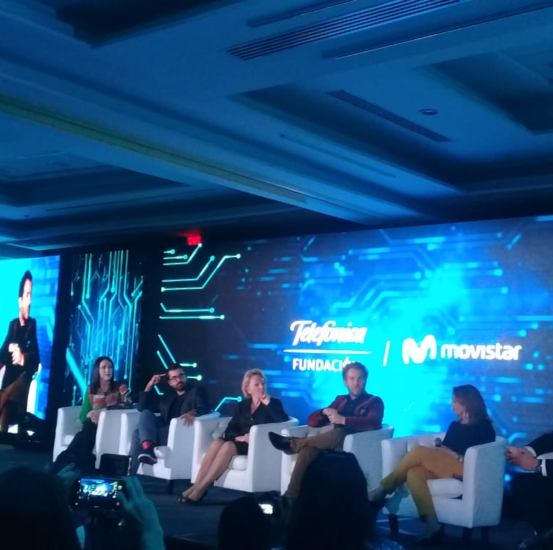
Vicky Ryaño: Directora de Fundación Telefónica en Panamá
La Lic. Vicky Ryaño explica la importancia de ver el aprendizaje con flexibilidad, ante una acción de ideas transformadoras que promuevan la creatividad.

Slide 4
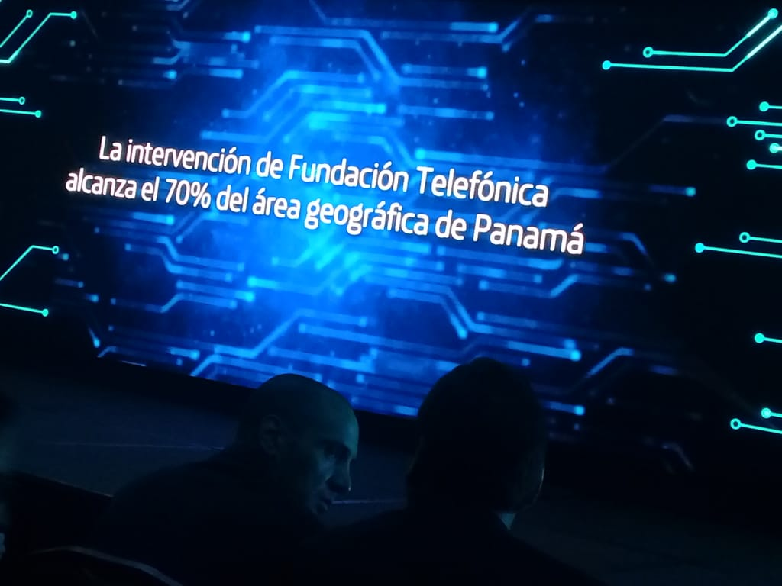
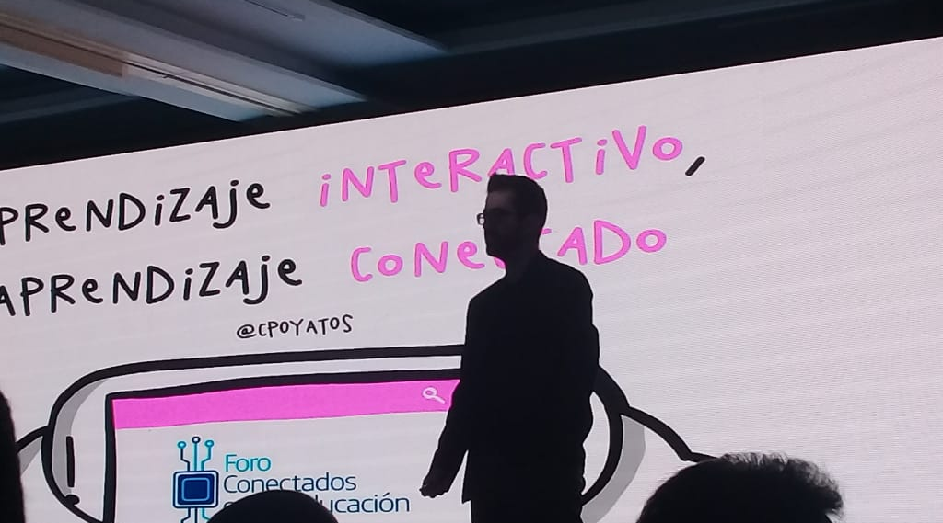
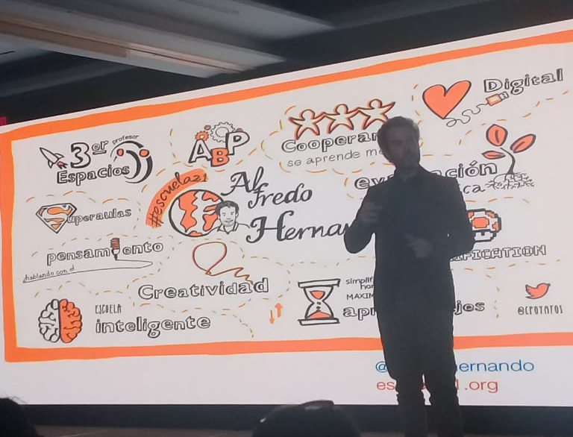
Exposición presentada por el Prof. César Poyatos sobre los diversos tipos de aprendizaje, entre ellos el aprendizaje gamificado, cuya base es el juego.

Slide 5
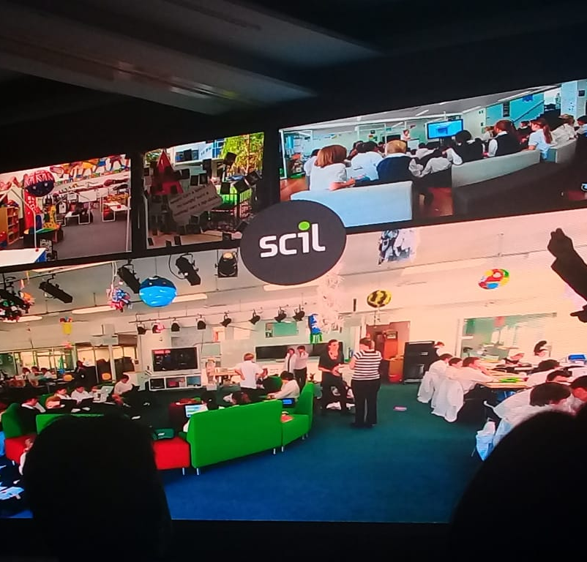
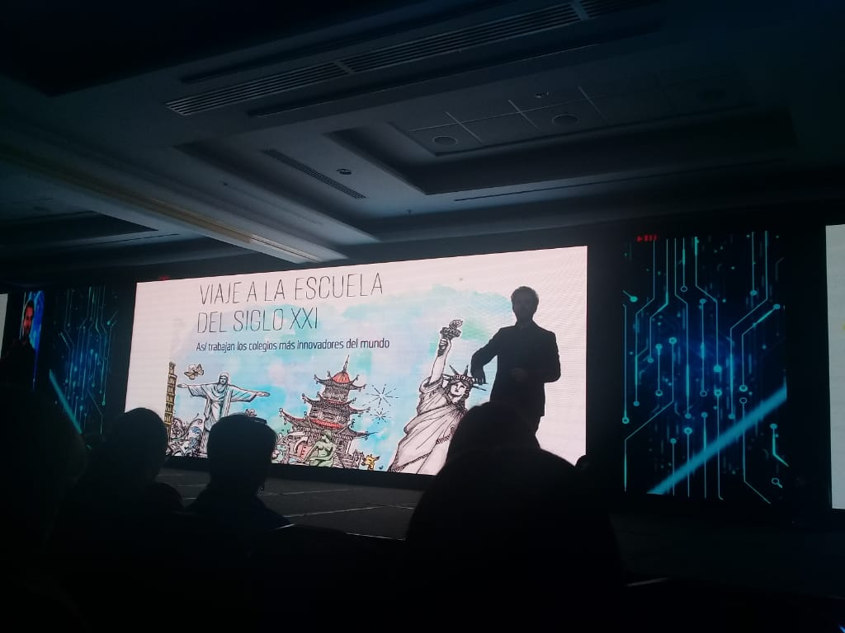
Alfredo Hernando expone acerca de las necesidades del alumnado del siglo XXI y la importancia de adaptar el aprendizaje a las inteligencias múltiples y por ende a los diversos estilos de aprendizaje.
Este joven expositor nos propone un modelo de un salón de clases diferente al de las aulas tradicionales, con características ideales para diversos procesos que involucra el aprendizaje en el siglo XXI...

Slide 6
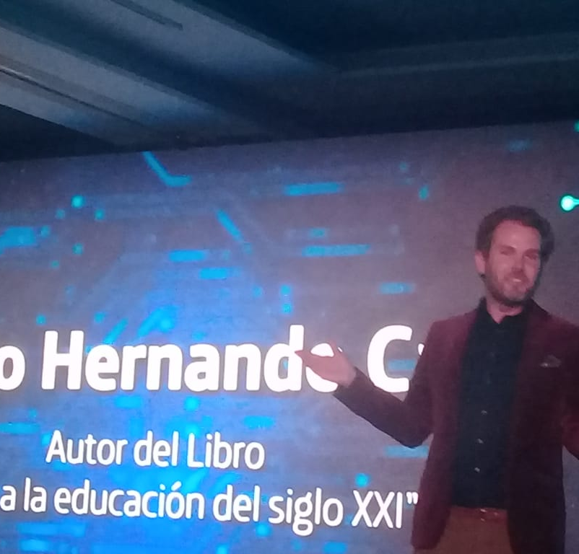
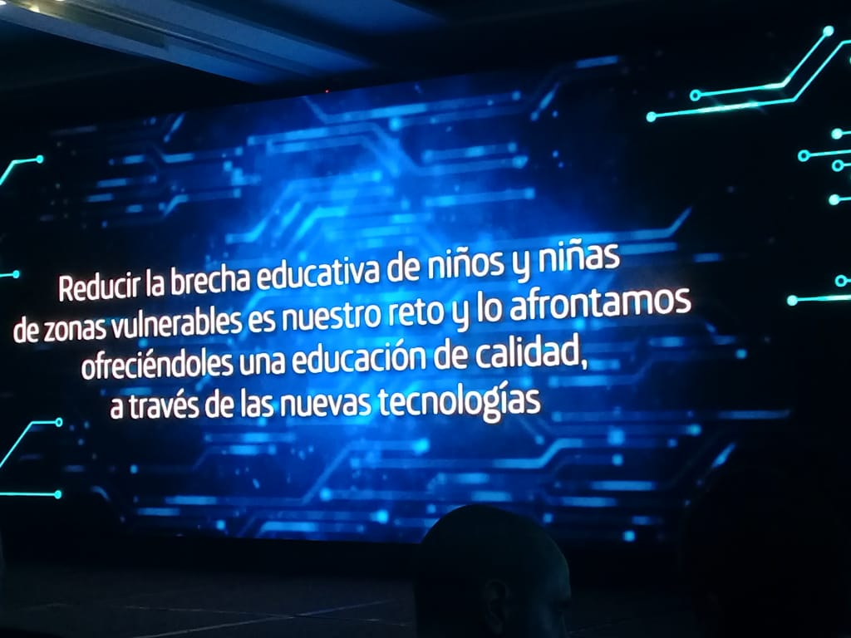
Objetivos a lograr…

Slide 7
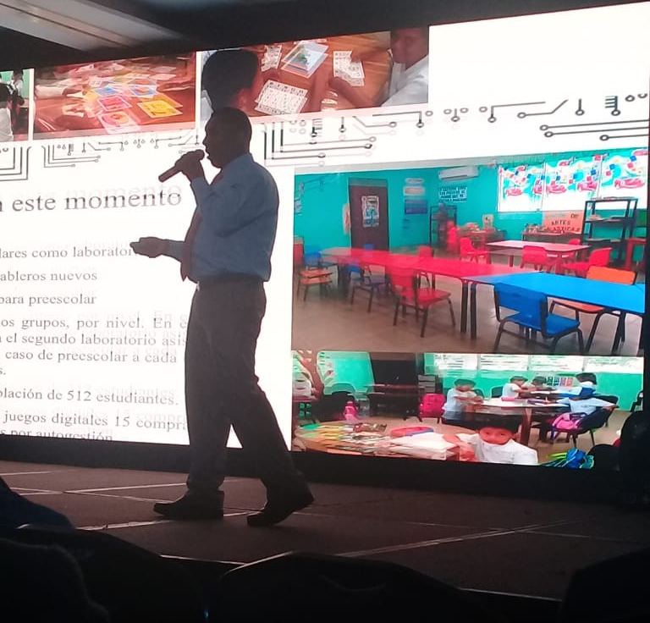
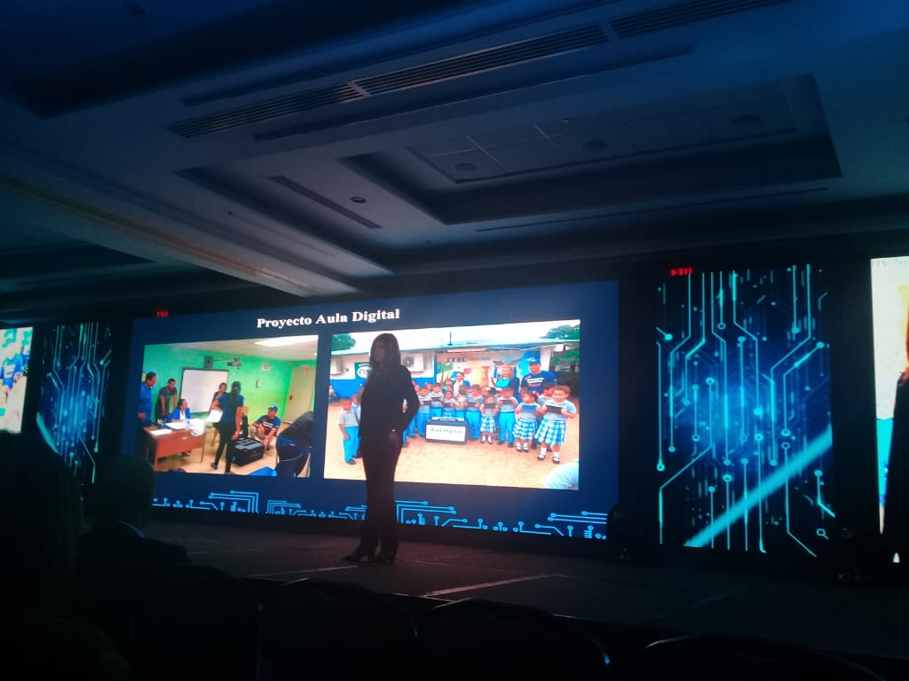
Docentes innovadores que han logrado grandes cambios en sus escuelas con el apoyo del proyecto Aula Digital de Fundación Telefónica.

Slide 8
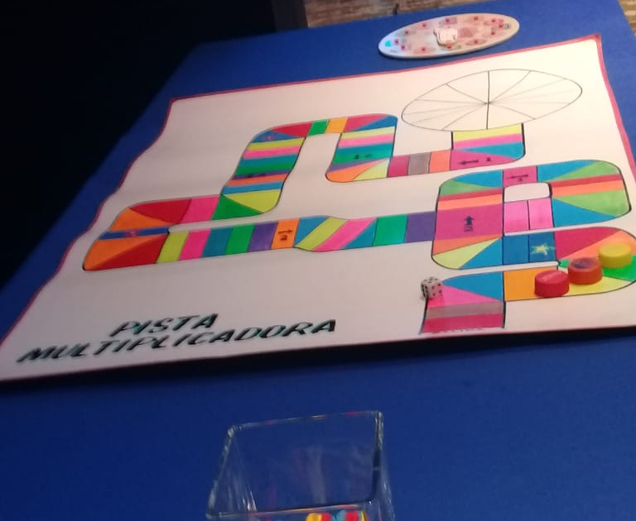
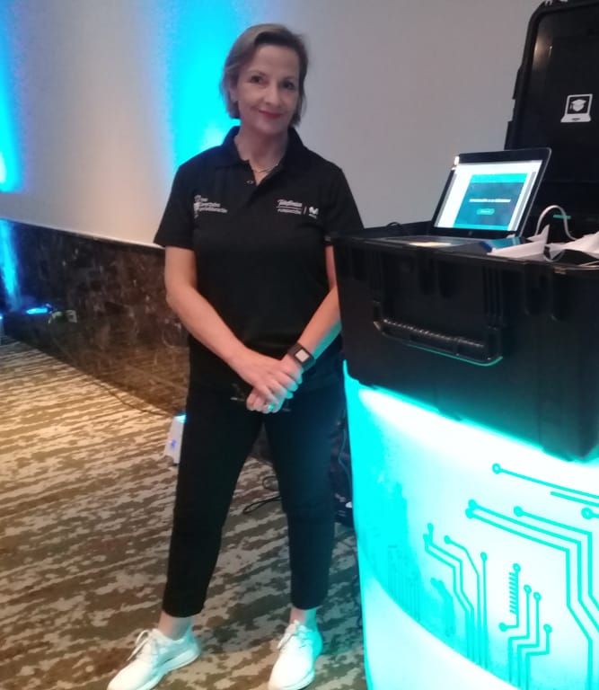
Los juegos digitales son un recurso excelente en el aprendizaje...
Las estrategias lúdicas diseñadas por docentes para fortalecer la enseñanza de las matemáticas se hicieron presente en el animado foro.

Slide 9
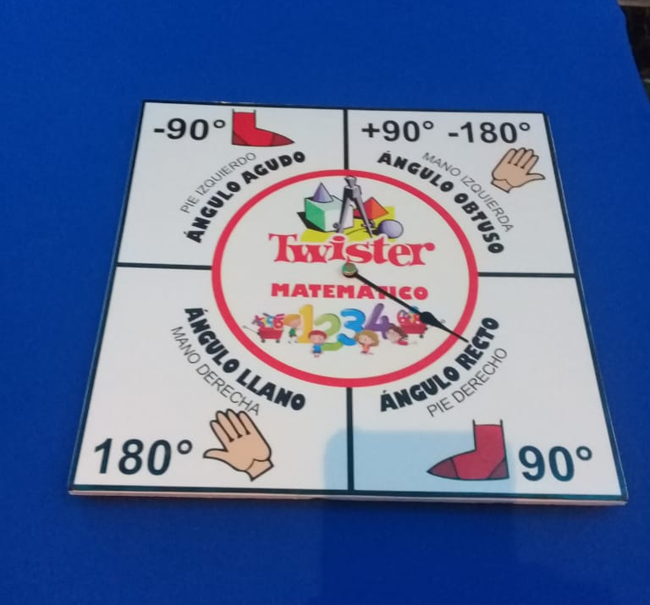
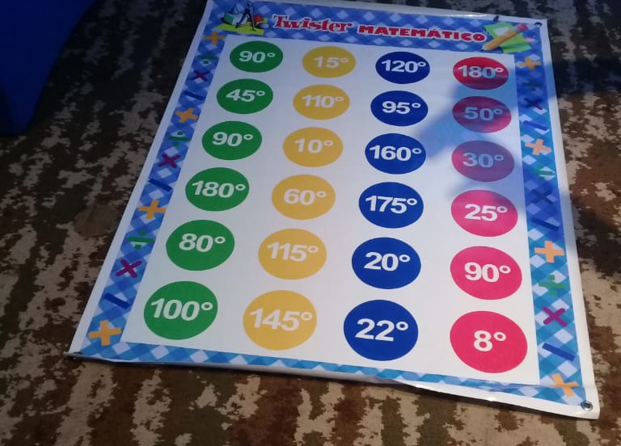
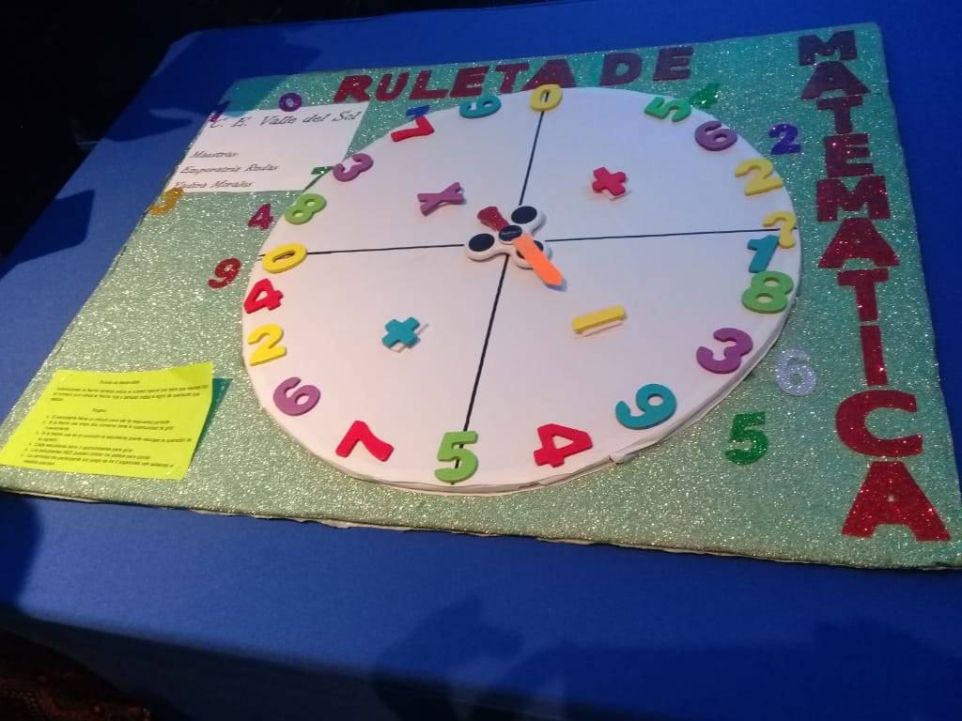
Juego para enseñar los diferentes ángulos y su clasificación según los grados
Twister matemático
Ruleta matemática para aprender los números en grados iniciales

Slide 10

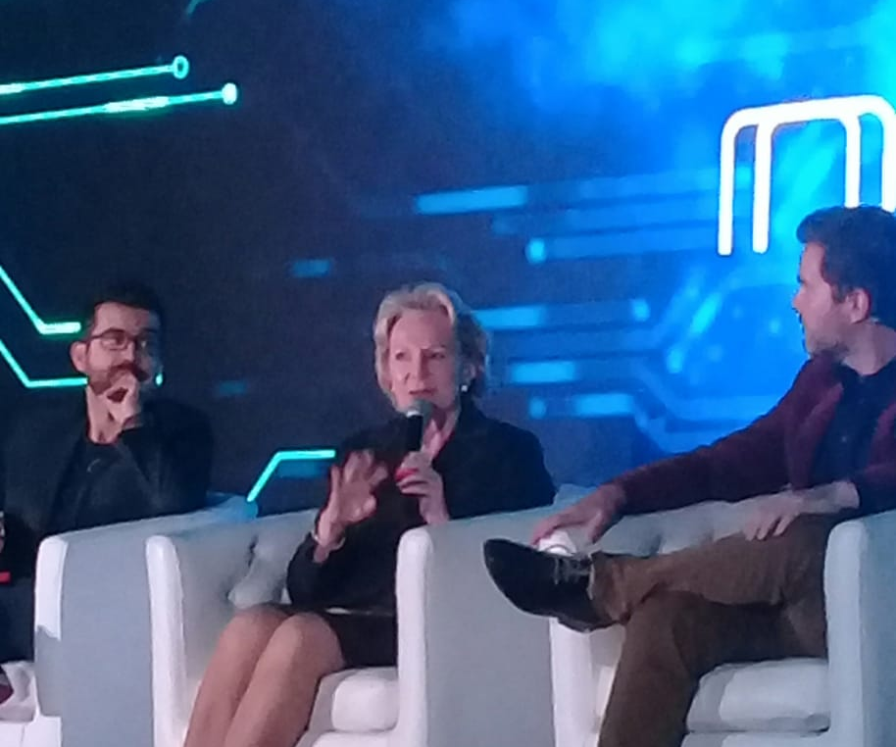
Actividad de cierre
Foro de preguntas y respuestas
Participación de expositores:
La Dra Tania de Gordón emitió su opinión sobre la complejidad del reto que implica el uso de la tecnología digital para romper con viejos paradigmas en el sistema educativo.
El Lic. y joven escritor Alfredo Hernando tuvo una destacada participación en el foro, donde ofrece su libro "Viaje a la educación del siglo XXI" al servicio de la comunidad educativa...

Slide 11
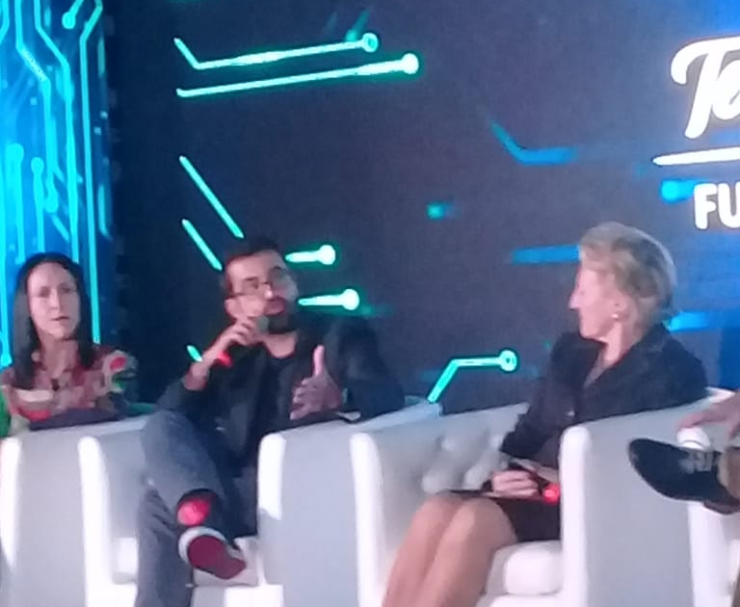
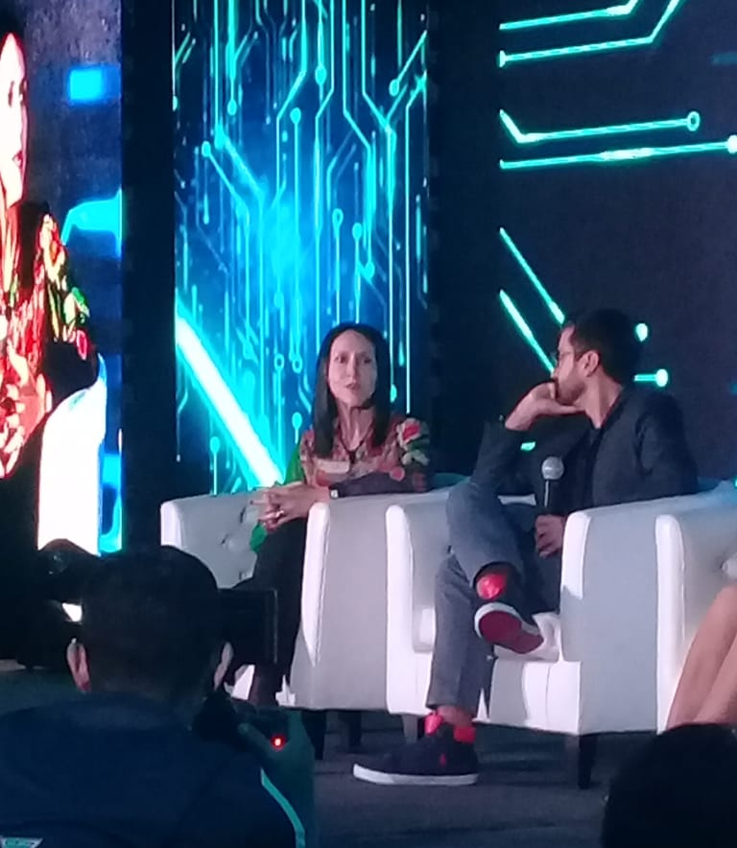
La representante de la Fundación Omar Dengo del hermano país de Costa Rica expone sobre el uso pedagógico de las tablets y celulares en las escuelas, lo cual está debidamente reglamentado por el gobierno costarricense en la política de educación pública.

Slide 12

Mil Gracias…
Colaboración de:
Prof. Lourdes Barreno Huffman

